Slide 1

Subtítulos HTML5
Alberto Pavo Blas

Slide 2
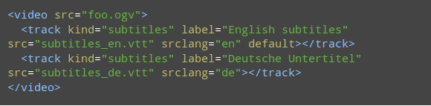
Introducción
HTML5 proporciona de forma nativa una manera de agregar subtítulos a través del elemento «track»
El elemento track permite también añadir descripciones para lectores de pantalla o capítulos a los archivos.
Los datos de cada elemento se encuentran en un archivo de texto en formato WebVTT.

Slide 3
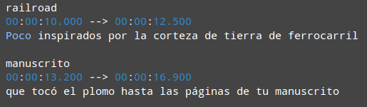
Archivos WebVTT
Cada elemento del archivo se denomina cue.
Los cues están formados por un tiempo de inicio y finalización y un texto asociado a ellos.
El texto de los cues puede incluir código HTML o elemento JSON lo dota a este elemento de una gran potencia.
Este archivo debe estar alojado en un servidor web

Slide 4
Atributos y Eventos
El elemento track presenta una serie de atributos como src, lenguaje de subtítulos, el tipo de recurso (subtitulo, descripción, metadata…)
Existen dos tipos de eventos para los cues
De entrada y salida, se activan mediante reproducción
CueChange, se activan cuando el usuario influye en reproducción

Slide 5
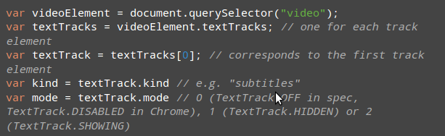
Manejo de pistas JavaScript
Los elementos de video y audio tienen la propiedad «textTracks» que devuelve una lista con sus tracks asociados.
Los cues de cada track son accesibles a traves de la propiedad cue
Se puede acceder al texto, startTime , endTime… de cada cue.

